Slide 1
练习二
（选自教材P13-P14练习二）

Slide 2
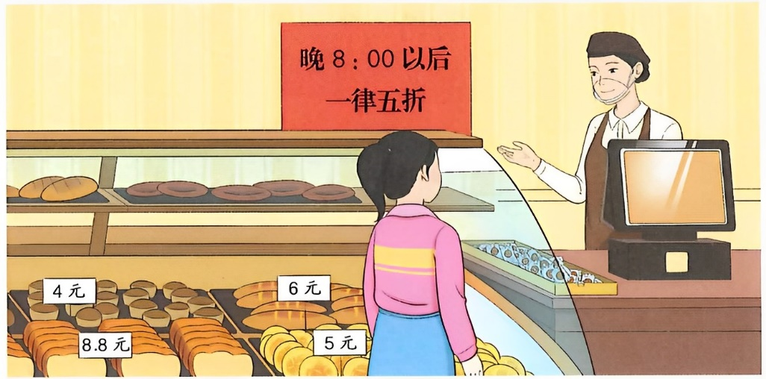




1.
（1）打折后，每种面包各多少元？
（2）晚8:00以后，玲玲拿了10元钱去买面包，她可以怎样买？

Slide 3
（1）4×50%＝2（元）
8.8×50%＝4.4（元）
6×50%＝3（元）
5×50%＝2.5（元）
（2）答案不唯一，合理即可。如：她可以买4个标价为5元的面包。

Slide 4
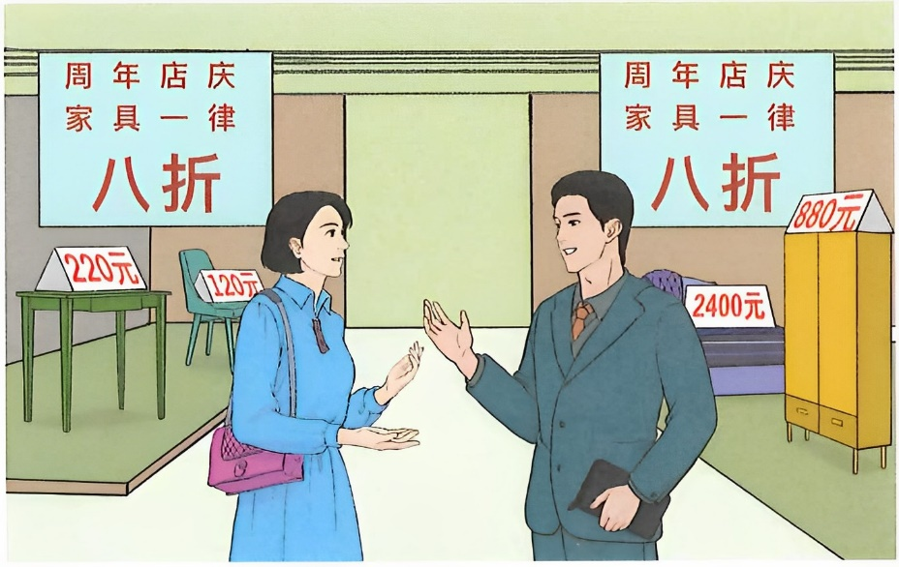
2.晓风的爸爸妈妈去买新家具，他们选中了图中的4种家具。打折后，4种家居分别应付多少钱？

Slide 5
桌子：220×80%=176（元）
椅子：120×80%=96（元）
床：2400×80%=1920（元）
柜子：880×80%=704（元）

Slide 6
3.书店的图书凭优惠卡购买可打八折，小明用优惠卡买了一套书，省了9.6元。这套书原价多少钱？
9.6÷（1-80%）=48（元）
答：这套书原价48元。

Slide 7
4.某县前年秋粮产量为48万吨，去年比前年增产二成。去年秋粮产量是多少万吨？
48×（1+20%）=57.6（万吨）
答：去年秋粮产量是57.6万吨。

Slide 8
5.某汽车公司2月份出口汽车1.3万辆，比上月增长三成。1月份出口汽车多少万辆？
1.3÷（1+30%）=1（万辆）
答：1月份出口汽车1万辆。

Slide 9
6.妈妈买了一瓶售价为200元的化妆品，其中消费税占售价的15%。妈妈为此支付消费税多少元？
200×15%=30（元）
答：妈妈为此支付消费税30元。

Slide 10
7.小明的爸爸得到一笔3000元的劳务报酬，其中800元是免税的，其余部分要按20%的税率缴税。这笔劳务报酬一共要缴税多少元？
（3000-800）×20%=440（元）
答：这笔劳务报酬一共要缴税440元。

Slide 11
8.百货大楼搞促销活动，甲品牌鞋每满200元减100元，乙品牌鞋“折上折”，就是先打六折，在此基础上再打九五折。如果两个品牌都有一双标价260元的鞋，买哪个品牌的更便宜？

Slide 12
甲：260-100=160（元）
乙：260×60%×95%=148.2（元）
148.2＜160
答：买乙品牌更便宜。

Slide 13
9. 爸爸想在网上书店买书，A店打七折销售，B店每满69元减19元。如果爸爸想买的书标价为80元，在A、B两个书店买，各应付多少元？相差多少钱？

Slide 14
A：80×70%=56（元）
B：80-19=61（元）
61-56=5（元）
答：在A店买56元，在B店买61元，A、B两店的价格相差5元。

Slide 15
10.*妈妈有1万元，有两种理财方式：一种是买三年期国债，年利率3.35%；另一种是买银行一年期理财产品，预期年收益率3.6%，每年到期后可连本带息继续购买下一年的理财产品。如果理财产品的预期年收益率能够实现，3年后，两种理财方式的收益相差多少？

Slide 16
买3年期国债：年利率3.35%
本金：1万元
买银行1年期理财产品：年收益率3.6%
（每年到期后连本带息继续购买下一年）
1万元＝10000元
买三年期国债：10000×3.35%×3＝1005（元）
买银行一年期理财产品：10000×3.6%×1＝360（元）
（10000＋360）×3.6%×1＝372.96（元）
（10000＋360＋372.96）×3.6%×1≈386.39（元）
360＋372.96＋386.39＝1119.35（元）

Slide 17
买3年期国债：年利率3.35%
本金：1万元
买银行1年期理财产品：年收益率3.6%
（每年到期后连本带息继续购买下一年）
两种理财产品利息相差：
1119.35－1005＝114.35（元）
答：3年后，两种理财方式收益相差114.35元。

Slide 18
11.*2021年我国液晶电视机产量为17424.3万台，比2020年增长﹣9.5%。2020年我国液晶电视机产量为多少万台？（得数保留一位小数。）
17424.3÷(1－9.5%)≈19253.4(万台)
答：2020年我国液晶电视机产量为19253.4万台。

